Slide 1


CHƯƠNG 2: THỜI KÌ NGUYÊN THUỶ
BÀI 3:
NGUỒN GỐC LOÀI NGƯỜI

Slide 2

BÀI 3. NGUỒN GỐC LOÀI NGƯỜI
Xem đoạn video sau và cho biết con người có nguồn gốc từ đâu? Quá trình tiến hóa diễn ra như thế nào?

Slide 3

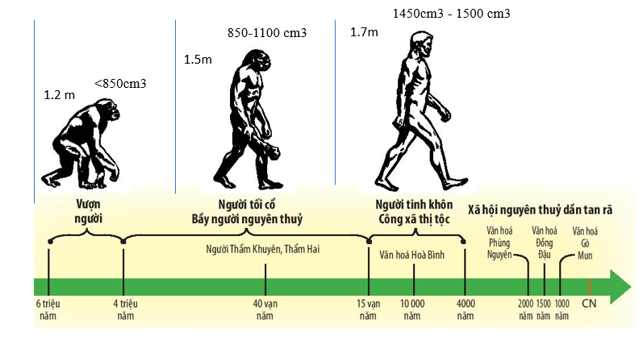
I. QUÁ TRÌNH TIẾN HOÁ TỪ VƯỢN NGƯỜI THÀNH NGƯỜI
Quan sát vào hình ảnh em hãy cho biết: Quá trình tiến hóa từ vượn thành người trải qua mấy giai đoạn? đó là những giai đoạn nào? Cho biết niên đại tương ứng của các giai đoạn đó?
Đi bằng hai chi sau, hai chi trước có thể cầm năm; Cấu tạo như người ngày nay, đứng thẳng; tay khéo léo làm công cụ lao động; Đi đứng hoàn toàn bằng hai chi sau; đôi tay tự do làm công cụ; 6 triệu năm; 3-4 triệu năm; 4 vạn năm
Cách đây khoảng ……………………. | Cách đây khoảng ………………… | Cách đây khoảng …………………
……………………………. …………………………… ……………………………. | …………………………… …………………………… ……………………………. | …………………………… …………………………… ……………………………

Slide 4
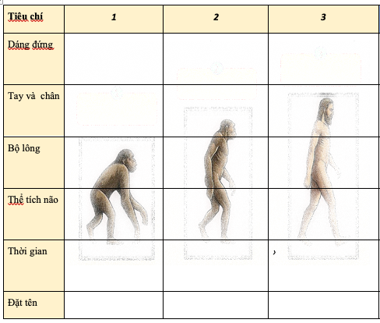
I. QUÁ TRÌNH TIẾN HOÁ TỪ VƯỢN NGƯỜI THÀNH NGƯỜI
Em hãy hoàn thành phiếu học tập số 1 vào vở và giải thích tại sao lại có sự thay đổi đó
Hơi khom về phía trước
Dáng đứng tương đối thẳng
Dáng đứng thẳng
Đi bằng hai chi sau, hai chi trước có thể cầm năm; Cấu tạo như người ngày nay, đứng thẳng; tay khéo léo làm công cụ lao động; Đi đứng hoàn toàn bằng hai chi sau; đôi tay tự do làm công cụ; 6 triệu năm; 3-4 triệu năm; 4 vạn năm
Cách đây khoảng ……………………. | Cách đây khoảng ………………… | Cách đây khoảng …………………
……………………………. …………………………… ……………………………. | …………………………… …………………………… ……………………………. | …………………………… …………………………… ……………………………
Đi bằng 2 chi sau, tay cầm nắm
Đi thẳng hai tay khéo léo
Đi thẳng hai tay khéo léo
Mình bao phủ lớp lông dày
Mình bao phủ lớp lông mỏng
Bộ lông đã biến mất
Khoảng 900cm3
Khoảng 1100cm3
Khoảng 1400cm3
Cách ngày nay 6 triệu năm
Cách ngày nay khoảng3- 4 triệu năm
Cách ngày nay khoảng 4 vạn năm
Vượn cổ
Người tối cổ
Người tinh khôn

Slide 5
 | Vượn người | Người tối cổ | Người tinh khôn
Thời gian xuất hiện
Địa điểm tìm thấy hóa thạch sớm nhất
Đặc điểm não
Đặc điểm vận động
Công cụ lao động

Slide 6
 | Vượn người | Người tối cổ | Người tinh khôn
Thời gian xuất hiện | Cách đây khoảng 6 triệu đến 5 năm triệu năm | Cách đây khoảng 4 triệu năm | Cách đây khoảng 150.000 năm
Địa điểm tìm thấy hóa thạch sớm nhất | Châu Phi | Đông Nam Á
Đặc điểm não, hình dạng bên ngoài | Cơ thể của loài vượn cổ này được bao phủ bởi một lớp lông dày, đã có thể đứng và đi bằng hai chân, bàn tay bước đầu được giải phóng dùng để cầm, nắm. | Thể tích não từ 850-1100cm3, người đứng thẳng | Thể tích não 1450cm3, cấu tạo cơ thể cơ bản giống người ngày nay

Slide 7
 | Vượn người | Người tối cổ | Người tinh khôn
Đặc điểm vận động | Leo trèo | Đứng thẳng trên mặt đất, đi bằng hai chân | Đứng thẳng trên mặt đất, đi bằng hai chân
Công cụ lao động | Chưa có công cụ lao động | Biết ghè đẽo làm công cụ lao động | Công cụ lao động sắc bén hơn

Slide 8


Mời các em xem đoạn video mô phỏng về sự thay đổi diện mạo khuôn mặt của người từ khi xuất hiện đến nay, và trả lời 2 câu hỏi sau:
Theo em, trong tương lai, loài người có còn tiếp tục tiến hóa nữa không?
Nếu không thì vì sao? Nếu có thì con người sẽ tiến hóa thành hình dáng như thế nào?

Slide 9
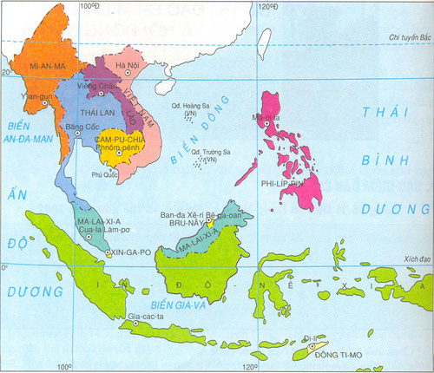
II. DẤU TÍCH NGƯỜI TỐI CỔ Ở ĐÔNG NAM Á
Quan sát lược đồ 3.5 SGK – Tr19,20:
+ Em hãy kể tên những địa điểm tìm thấy dấu tích của người tối cổ ở Đông Nam Á?
+ Nhận xét phạm vi phân bố dấu tích người tối cổ ở Việt Nam?

Slide 10
II. DẤU TÍCH NGƯỜI TỐI CỔ Ở ĐÔNG NAM Á
- Những địa điểm tìm thấy dấu tích của người tối cổ ở Đông Nam Á: đảo Gia-va (In-đô-nê-xi-a); Pôn-đa-ung (Mi-an-ma), Ni-a (Ma-lai-xi-a); Gia Lai, Đồng Nai, Thanh Hóa, Lạng Sơn (Việt Nam),...
- Phạm vi phân bố dấu tích người tối cổ ở Việt Nam: xuất hiện ở cả miền núi và đồng bằng trên lãnh thổ của Việt Nam ngày nay.

Slide 11
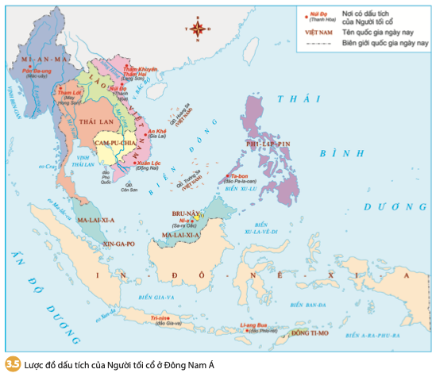
Đảo Giava (Indonesia) tìm thấy xương hóa thạch của Người tối cổ có niên đại 2 triệu năm trước. Công cụ đồ đá cũ sơ kỳ tìm thấy ở Pôn-a-sung (Mianma),Sa-ma-mark (Malaisia), ở Mianma, Campuchia có niên đại khoảng 400.000 năm trước.
Di cốt bên bờ sông Solo (Indonesia) niên đại 100.000 năm trước.
Chiếc sọ Người nguyên thủy tìm thấy ở hang Niah (Malaisia) có niên đại 40.000 năm

Slide 12
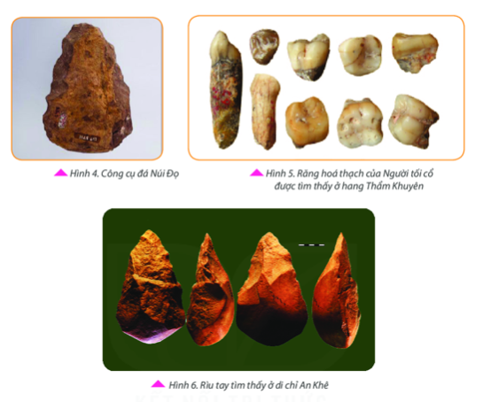


II. DẤU TÍCH NGƯỜI TỐI CỔ Ở ĐÔNG NAM Á
Hang Thẩm Khuyên, Thẩm Hai (Lạng Sơn): răng hóa thạch của Người tối cổ 400.000 – 300.000 năm trước. Công cụ ghè đẽo thô sơ ở Núi Đọ, Thanh Hóa 400.000 năm trước; An Khê, Gia Lai 800.000 năm trước; Ở Xuân Lộc, Đồng Nai 40.000 năm trước

Slide 13
- Đông Nam Á và Việt Nam là một trong những chiêc nôi của loài người
- Quá trình chuyển biến từ Vượn người thành người ở Đông Nam Á và Việt Nam diễn ra liên tục.

Slide 14
LUYỆN TẬP
Yêu cầu: Trả lời câu hỏi 2 phần Luyện tập trang 20:
Lập bảng thống kê các di tích của người tối cổ ở Đông Nam Á theo nội dung sau: tên quốc gia, tên địa điểm tìm thấy dấu tích của người tối cổ.
Tên quốc gia ngày nay | Tên địa điểm
Mi-an-ma | Pon-đa-ung
Thái Lan | Tham Lót
Việt Nam | Núi Đọ, An Khê, Xuân Lộc, Thẩm Khuyên, Thẩm Hai
In-đô-nê-xi-a | Tri-nin, Li-ang Bua
Phi-lip-pin | Ta-bon
Ma-lai-xi-a | Ni-a

Slide 15

BÀI TẬP VỀ NHÀ
- Viết một lá thư kể cho người thân về hiểu biết của mình về nguồn gốc con người
- Chuẩn bị cho bài mới : Xã hội nguyên thuỷ + Các giai đoạn phát triển
+ Đời sống vật chất và tinh thần
DẶN DÒ
- Viết một lá thư kể cho người thân về hiểu biết của mình về nguồn gốc con người
Chuẩn bị cho bài mới : Xã hội nguyên thuỷ
+ Các giai đoạn phát triển
+ Đời sống vật chất và tinh thần

